Slide 5
1
Số?
a) 6 yến = kg
2 tạ = kg
60
?
200
2 tấn = kg
?
2 000
?
1 tấn = yến
9 tạ = yến
b) 5 tấn = tạ
90
100
?
?
?
50

Slide 6
2
Cho các góc như hình vẽ dưới đây.
Số?
Trong các góc đã cho có: góc vuông; góc nhọn; góc tù.
?
2
?
2
?
2

Slide 7
b) Dùng thước đo góc để kiểm tra xem các góc có số đo bằng 60° , 90° , 120° và nêu tên.
Góc 120°: BAC VÀ YOX
Góc 90°: NMP và SQR
Góc 60°: EDG

Slide 8
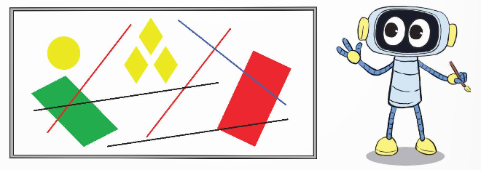
3
Rô-bốt đã vẽ một bức tranh như hình dưới đây
a) Em hãy chỉ ra các cặp đường thẳng song song, các cặp đường thẳng vuông góc.
b) Rô-bốt đã vẽ những dạng hình phẳng nào trong bức tranh?

Slide 9
a) Em hãy chỉ ra các cặp đường thẳng song song, các cặp đường thẳng vuông góc.
Có 2 cặp đường thẳng song song: cặp đường thẳng màu đỏ, cặp đường thẳng màu đen; có 1 cặp đường thẳng vuông góc: đường thẳng màu xanh và đường thẳng màu đỏ

Slide 10
b) Rô-bốt đã vẽ những dạng hình phẳng nào trong bức tranh?
Hình tròn, hình thoi, hình bình hành, hình chữ nhật

Slide 12
4
Bác Năm thu hoạch được 1 tấn 250 kg cam. Số cam đó được chia thành cam loại I và cam loại II. Biết rằng số cam loại I chiếm $\frac{3}{10}$ tổng số cam thu hoạch. Tính số ki-lô-gam cam mỗi loại.
Bài giải:
Đổi: 1 tấn 250 kg = 1 250 kg
Số ki-lô-gam cam loại I là:
1 250 × $\frac{3}{10}$ = 375 (kg)
Số ki-lô-gam cam loại II là:
1 250 – 375 = 875 (kg)
Đáp số: loại I: 375 kg; loại II: 875

